Slide 1
Classification Status Kepesertaan pada Data BPJS Kesehatan Tahun 2015-2021 using Random Forest

Slide 2
Kelompok 10
12S20019_Kristina Margaret Sitorus
12S20042_Mastawila Febryanti Simanjuntak
12S20043_Sevia Rajagukguk
12S20052_Eka Rohani Gultom

Slide 3
Table of contents
01
02
03
04
05
06
Business Understanding
Data Understanding
Data Preparation
Modeling
Evaluation
Deployment

Slide 4
01
Business Understanding

Slide 5
Proyek ini menggunakan data BPJS Hackathon 2015-2021 untuk melakukan prediksi dengan data yang telah kita miliki pendekatan yang digunakan yaitu metode Random Forest yaitu Classification status kepesertaan pada data BPJS Kesehatan tahun 2015-2021 using Random Forest.
Teknologi memudahkan akses informasi kesehatan, dengan pentingnya pelayanan kesehatan, pendataan anggota BPJS diperlukan. Pendataan dilakukan melalui algoritma random forest untuk mengoptimalkan persebaran fasilitas kesehatan dan mengatasi kelemahan algoritma tersebut. Analisis data kepesertaan BPJS melibatkan EDA untuk memeriksa keberadaan data duplikat atau hilang, dengan tujuan meningkatkan performa model dan mencapai hasil yang lebih baik daripada sebelumnya.

Slide 6
02
Data Understanding

Slide 7
Collecting Data
Collecting data merupakan proses pengumpulan, pengukuran serta analisis data yang digunakan dalam penelitian.
Pengumpulan data merupakan tahap awal untuk menemukan data yang akan digunakan dalam penelitian. maka dari itu dataset yang akan digunakan untuk klasifikasi status kepesertaan pada data kepesertaan bpjs kesehatan mulai tahun 2015-2021 berdasarkan dataset yaitu data sampel BPJS Kesehatan tahun 2015-2021 sebesar 2.305.435 peserta. Beberapa data yang digunakan pada tugas ini adalah file kepesertaan Diabetes Melitus pada tahun 2019, 2020, 2021 dan file kepesertaan Tuberculosis tahun 2019, 2020, 2021 serta file reguler kepesertaan.

Slide 8
Describe Data
Menelaah data pada data understanding adalah proses untuk mendapatkan pemahaman awal mengenai data dengan melakukan analisis dan visualisasi data. Data sampel kepesertaan kontekstual Diabetes Mellitus (DM) adalah seluruh peserta tersampel yang ada dalam sistem informasi BPJS Kesehatan sebagai representative peserta JKN-KIS pernah didiagnosis DM. Data kepesertaan terkait karakteristik selain jenis kelamin bersifat dinamis, dan data kepesertaan berikut menunjukkan status peserta pada tanggal 31 Desember 2021. Hasil analisis pada tabel adalah jumlah dan persentase tertimbang terhadap populasi menggunakan variabel bobot.

Slide 9
Berikut tabel yang membahas terkait atribut pada dataset kepesertaan pada file DM 2019 kepesertaan.dta
No. | Variable | Nama variable | Tipe variable
1. | PSTV01 | Nomor peserta | Integer | Kategorik (Nominal)
2. | PSTV02 | Nomor keluarga | Integer | Kategorik (Nominal)
3. | PSTV03 | Tanggal lahir peserta | String | Numerik (Interval-scaled)
4. | PSTV04 | Hubungan keluarga | String | Kategorik (Nominal)
5. | PSTV05 | Jenis kelamin | String | Kategorik (Nominal)
6. | PSTV06 | Status perkawinan | String | Kategorik (Nominal)
7. | PSTV07 | Kelas rawat | String | Kategorik (Nominal)
8. | PSTV08 | Segmentasi peserta | String | Kategorik (Nominal)
9. | PSTV09 | Provinsi tempat tinggal peserta | String | Kategorik (Nominal)
10. | PSTV10 | Kabupaten/Kota Tempat Tinggal Peserta | String | Kategorik (Nominal)
11. | PSTV11 | Kepemilikan faskes | String | Kategorik (Nominal)
12. | PSTV12 | Jenis faskes | String | Kategorik (Nominal)
13. | PSTV13 | "Provinsi Fasilitas Kesehatan Peserta Terdaftar | String | Kategorik (Nominal)
14. | PSTV14 | Kabupaten/Kota Fasilitas Kesehatan Peserta Terdaftar | String | Kategorik (Nominal)
15. | PSTV15 | Bobot | Float | Numerik (Ratio)
16. | PSTV16 | Tahun Sample | Integer | Numerik (Ratio)
17. | PSTV17 | Status Kepesertaan | String | Numerik (Ordinal)
18 | PSTV18 | Tahun Meninggal | Integer | Numerik (Ratio)

Slide 10
Validation Data
Pada tahap ini dilakukan validasi terhadap data yang akan digunakan data yang akan digunakan dengan memeriksa kelengkapan data untuk menghindari terjadinya error ataupun masalah input data yang terjadi missing value. Maka dari informasi ini, kita dapat melihat nama kolom, tipe data, jumlah non-null entries, dan penggunaan memori DataFrame. Hal ini berguna untuk memahami struktur dan ukuran data, serta mengevaluasi apakah ada nilai yang hilang atau tipe data yang perlu diubah sesuai kebutuhan analisis data atau proses machine learning.

Slide 11
03
Data Preparation

Slide 12
Data Selection
Dalam proses memilih data adalah memegang peranan penting dalam penyelesaian kasus data BPJS Kesehatan tahun 2015-2021 demi keperluan dalam proses pengklasifikasian menggunakan Random Forest. Memilih data menjadi bagian pelatihan dan pengujian dengan memberikan dasar untuk melatih dan menguji model secara terpisah. Pentingnya pemilahan data terlihat saat menguji model pada sebagian kecil data yang tidak digunakan selama pelatihan. Ini memberikan pemahaman yang lebih objektif tentang sejauh mana model dapat memprediksi kepemilikan. Keseluruhan, pemilahan data bukan hanya langkah persiapan, melainkan fondasi utama untuk membangun model klasifikasi yang handal dan akurat pada Classification Kepesertaan dalam Data BPJS Kesehatan Tahun 2015-2021 menggunakan Random Forest.

Slide 13
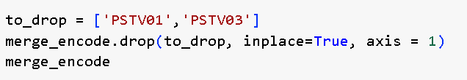
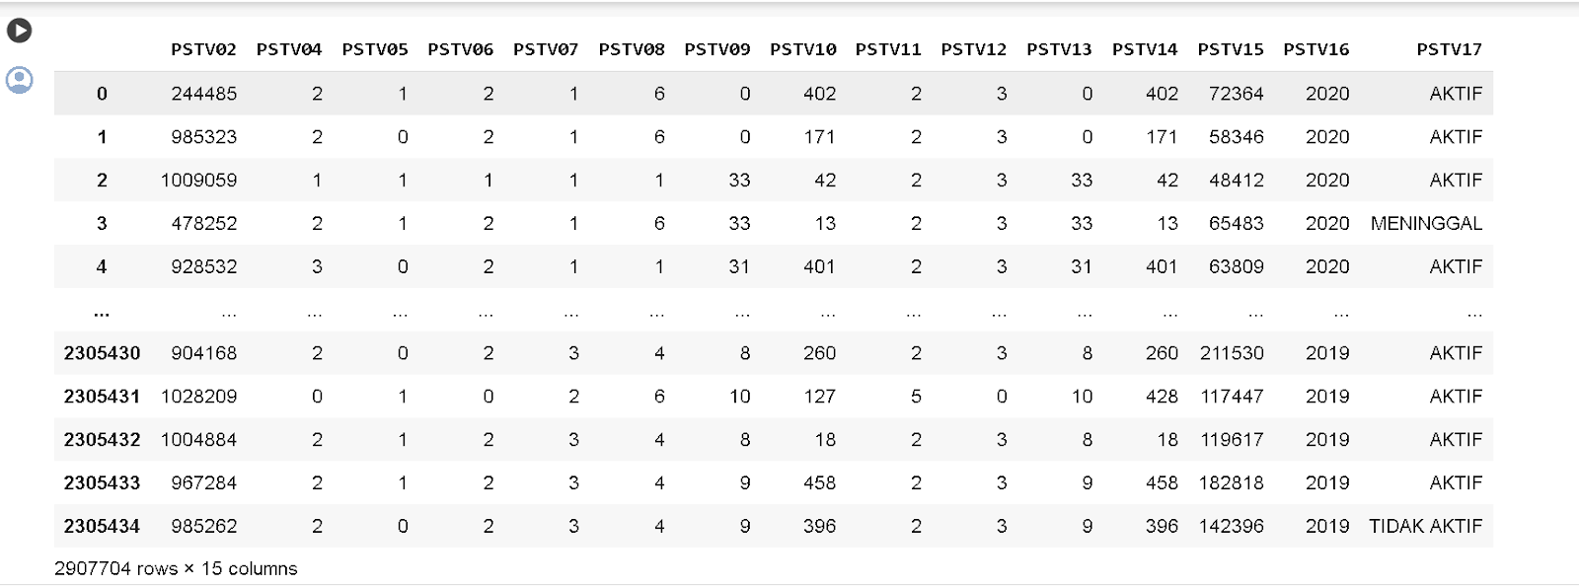
Data Selection

Slide 14
Data Cleaning
Data cleaning adalah proses mengidentifikasi dan memperbaiki (atau menghapus) kesalahan, inkonsistensi, dan ketidaksesuaian dalam set data. Tujuan utama dari data cleaning adalah untuk meningkatkan kualitas data, sehingga data tersebut dapat diandalkan dan digunakan untuk analisis atau pengambilan keputusan yang akurat. Proses ini penting karena data yang kotor atau tidak sesuai dapat menghasilkan hasil yang tidak akurat. Kita dapat membersihkan data dengan menghapus missing value yang ada pada data. Selain itu dapat di cek duplicate value yang ada pada data.

Slide 15
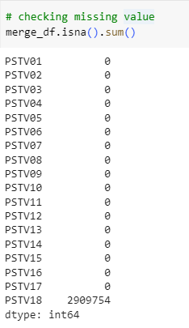
Data Cleaning
Berikut Code untuk data cleaning

Slide 16

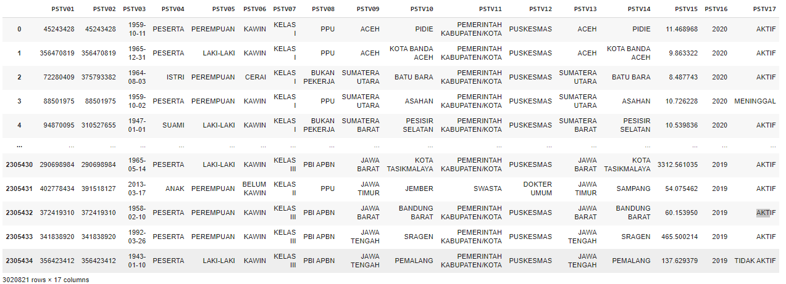
Data Cleaning
Gambar diatas merupakan hasil (output ) dari pengecekan missing value yang terdapat pada data. Berdasarkan output missing value di atas, kolom PSTV18 memiliki nilai yang cenderung kosong. Maka akan dilakukan drop terhadap kolom sebagai solusinya.

Slide 17


Data Cleaning
Selanjutnya code diatas dilakukan pengecekan data yang duplikat.
Kode diatas digunakan untuk menghitung jumlah baris yang merupakan duplikat dalam DataFrame merge_df. Jika hasilnya adalah 0, itu berarti tidak ada baris yang duplikat. Jika hasilnya lebih dari 0, itu menunjukkan bahwa ada baris-baris duplikat dalam DataFrame tersebut. Pengecekan duplikat ini dapat membantu dalam membersihkan dan memastikan kebersihan data sebelum melakukan analisis lebih lanjut.

Slide 18

Data Cleaning
Kode ini berfungsi untuk menghapus baris-baris yang merupakan duplikat dari DataFrame merge_df dan mengubahnya secara langsung. Hasilnya adalah DataFrame yang telah dibersihkan dari duplikat, dan perubahan tersebut diterapkan pada variabel merge_df.

Slide 19
Data Construct
Data construction adalah salah satu tahapan dalam persiapan data (data preparation) yang melibatkan pembuatan atau transformasi variabel-variabel baru berdasarkan data yang sudah ada. Dalam proses ini, tujuan utamanya adalah untuk meningkatkan relevansi atau informativitas data yang akan digunakan dalam analisis lebih lanjut. Data construction dapat mencakup beberapa kegiatan, seperti penggabungan variabel, pembuatan variabel turunan, atau pengelompokan data.

Slide 20
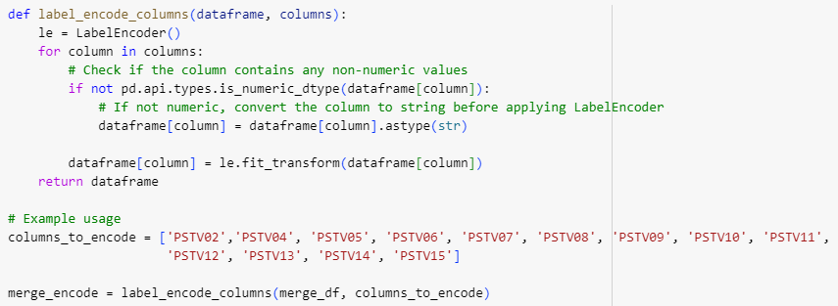
Data Construct
Kode tersebut merupakan implementasi dari suatu fungsi yang disebut `label_encode_columns`. Fungsi ini bertujuan untuk melakukan label encoding pada kolom-kolom tertentu dalam suatu DataFrame. Label encoding adalah proses menggantikan nilai-nilai kategorikal atau teks dengan nilai-nilai numerik. Pertama, dalam fungsi ini, objek `LabelEncoder` dari modul scikit-learn diinisialisasi.

Slide 21
Labeling Data
Labelling data adalah proses memberikan atau menetapkan label atau kategori tertentu pada setiap instance atau entitas dalam kumpulan data. Tujuan utama dari labelling data adalah untuk memberikan identifikasi atau makna pada data, sehingga memungkinkan algoritma pembelajaran mesin atau model statistik untuk belajar dan membuat prediksi dengan lebih baik. Misalnya, dalam masalah klasifikasi, setiap instance dalam data diberi label kelas tertentu yang mencerminkan kategori atau kelompok yang ingin diprediksi oleh model.
Labelling data sangat penting untuk melatih model dan mengevaluasi kinerjanya, karena model dapat memahami pola atau relasi antara fitur-fitur dan label yang sudah diberikan.

Slide 22
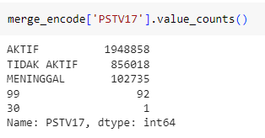
Labeling Data
Kode tersebut adalah perintah Python yang menggunakan metode `value_counts()` pada kolom 'PSTV17' dari objek DataFrame yang disebut `merge_encode`. Output yang diberikan menunjukkan distribusi nilai unik dalam kolom 'PSTV17' beserta jumlah kemunculannya.

Slide 23
Data Integration
Pada tahapan mengintegrasikan data dilakukan dengan tahapan awal adalah membentuk dataset yang lebih lengkap dan siap digunakan dalam pembangunan model klasifikasi. Pada data integration ini kita menggabungkan informasi dari berbagai sumber tahun ke dalam satu dataset yang lebih besar yang bertujuan dapat meningkatkan kemampuan model dalam memahami pola umum dalam data kepesertaan BPJS Kesehatan sepanjang tahun 2015-2021. Dapat dilihat pada tahapan ini data dilakukan merge concatenation. Dimana ini merupakan proses pendekatan untuk membentuk satu dataset dan menyimpan DataFrames terpisah untuk setiap tahun atau kategori kepesertaan guna persiapan untuk proses concatenation yaitu dengan membentuk satu dataset yang lebih besar yang lebih baik yang mencakup data kepesertaan BPJS tahun 2015-2021 dan kategori.

Slide 24
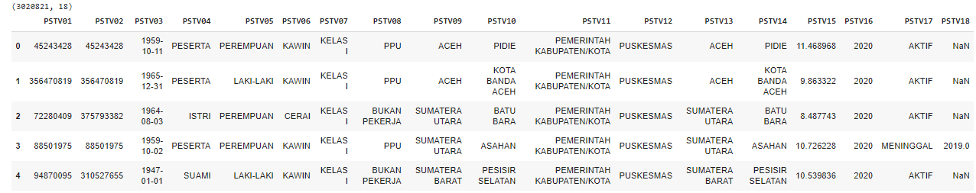
Data Integration
Dari code print(merge_df.shape) bertujuan memastikan bahwa proses concatenation berjalan dengan benar dan mendapatkan informasi terkait ukuran dataset.

Slide 25
04
Modeling

Slide 26
pembangunan model dan pengimplementasian algoritma Random Forest. Pada proyek ini akan dibangun model dalam mengklasifikasikan peserta BPJS tahun 2015 - 2021. Classification merupakan proses pengelompokan data ke dalam kategori atau kelas tertentu berdasarkan atribut atau fitur yang dimiliki. Tujuan pada pengklasifikasian adalah untuk mengidentifikasi pola atau hubungan antara data sehingga dapat ditempatkan ke dalam suatu kategori atau kelas tertentu. Dalam hal ini, pengklasifikasian pada kepesertaan BPJS akan mengelompokan peserta pada kelas peserta aktif dan tidak aktif. Pengklasifikasian memiliki beberapa tahapan pemodelan dari awal hingga proses hingga tahap deployment.

Slide 27
Build Model
Pada tahapan ini merupakan proses membangun model setelah data melalui proses understanding dengan tahapan collecting data dan validation data. Kemudian melalui proses preparation dengan tahapan data selection, data cleaning, labeling data dan data integration hingga membangun scenario test. Pada tahapan telah dilakukan drop atau menghapus beberapa atribut maupun feature yang tidak relevan dan tidak dibutuhkan diantaranya adalah PSTV01 dan PSTV03 Alasan dilakukan drop PSTV01 dikarenakan index dari pendataan kepesertaan, sementara PSTV03 merupakan tanggal lahir dari peserta, sehingga kurang relevan apabila digunakan sebagai inputan pada model.

Slide 28
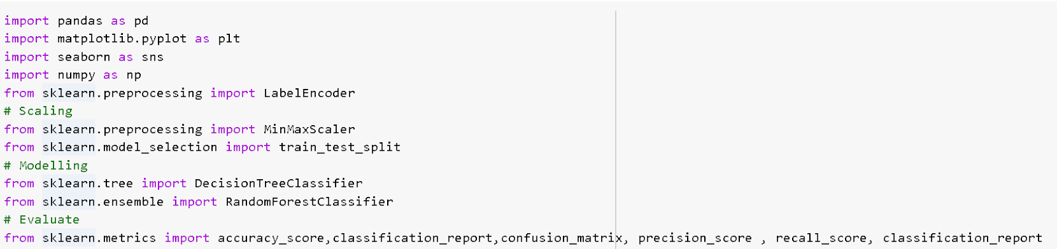
Build Model
1. Libraries import adalah mengimport library yang dibutuhkan diantaranya adalah pandas, seaborn dan numpy

Slide 29
2. Import Dataset
Pada baris pertama menggunakan fungsi read_stata untuk membaca file data dalam format stata dengan nama file DM2019_kepesertaan.dta. Data akan dibaca dan disimpan dalam sebuah variabel yang dinamakan DM2019_kepesertaan.
Pada baris kedua menggunakan fungsi head() untuk menampilkan beberapa baris awal dari suatu DataFrame pada pandas. Fungsi ini menampilkan gambaran , struktur dan konten pada data tersebut.

Slide 30


3. Mendefinisikan x dan y
Mendefinisikan x pada PSTV17 dan y pada PSTV17
4. Membagi data train dan data set
Fungsi tersebut akan membagi dataset menjadi data train dan data test. Dimana 80% training dataset dan 20% testing dataset menggunakan library sklearn.

Slide 31

5. Melakukan Train
Fungsi tersebut merupakan train dengan algoritma random forest dengan menggunakan library scikit-learn pada Python.
Pada baris pertama digunakan untuk membuat objek classifier menggunakan algoritma random forest dengan nama frc (Random forest Classifier) untuk menginisialisasi classifier dengan parameter default.
Pada baris kedua mengajarkan model memahami pola dalam data training. Dengan fungsi fit() untuk melatih model menggunakan dua parameter. x_train merupakan matriks fitur dari data latih dan y_train adalah vektor target yang sesuai dengan data latih.
Pada baris ketiga memprediksi nilai target untuk data testing menggunakan model yang telah dilatih sebelumnya. Dengan fungsi predict() menghasilkan prediksi berdasarkan matriks fitur x_test yang akan disimpan dalam variabel y_pred.

Slide 32
04
Model Evaluation

Slide 33
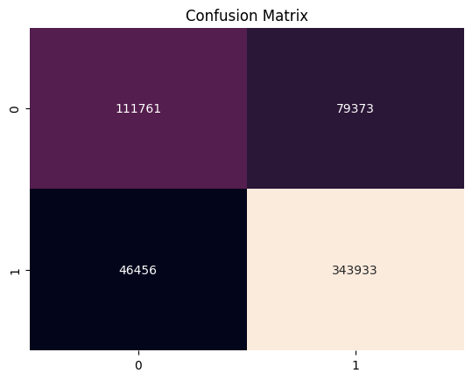
Evaluate Result
tahap evaluasi terhadap model yang telah dirancang untuk melakukan klasifikasi dengan algoritma random forest. Tujuan dari evaluasi ini untuk melihat bahwa model telah mencapai hasil baik yang sesuai dengan standar pada tahap business understanding. Berikut ini adalah hasil evaluasi model yang didapatkan
Accuracy test : 0.78
Precision test : 0.81
Recall test : 0.88

Slide 34
Evaluate Process
Tahap ini memeriksa kembali tahapan dari awal untuk memastikan bahwa tidak ada factor penting dalam proses tersebut yang terabaikan atau terlewati. Berdasarkan hasil peninjauan proses awal proyek data mining dengan metodologi CRISP-DM, maka dapat dipahami bahwa:
Proses eksplorasi data akan membantu dalam memilih atribut yang berkaitan dengan klasifikasi status kepesertaan pada layanan BPJS.
Data Preparation, khususnya pada proses data cleaning dan transform, sehingga data yang diperoleh dapat menghasilkan model yang baik.
Sangat penting untuk tetap fokus pada masalah bisnis yang dihadapi, karena setelah data siap dianalisis, maka akan dilakukan tahap pemodelan.

